Slide 1

第10课 游褒禅山记

Slide 2

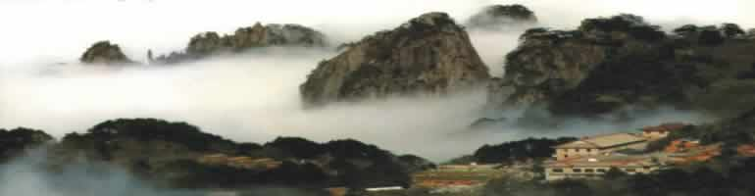
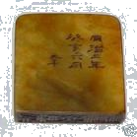
文学常识
[记]： “记”是一种文体，有奏记、游记、杂记。
游记：记录游览中的所见、所闻、所感的文章。主要特点是抓住山川风物的特点，表现山水之美，抒发作者的感情。一般以记为主，以感为辅。

Slide 3
“记”的文字含义是识记，在这种含义基础上，“记”逐步获得了它的文体意义，成为经史中一种专事记录的文章体式。作为一种文体，“记”在六朝获得文体生命，唐代进入文苑，宋代其内容得到拓展，形式更加稳固。明清时主体性色彩更加浓厚，逐渐成熟稳固。
古代一种散文体裁，可叙事、写景、状物，抒发情怀抱负，阐述某些观点。

Slide 4
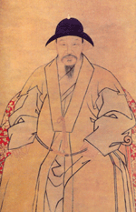
王安石其人之政治篇
王安石(1021－1089)，北宋政治家、思想家、文学家。字介甫，号半山，抚州临川（今江西临川）人。他“少好读书”。1042年登进士第。1061年上万言书，提出变法主张，1069年任宰相，推行新法，后因遭到反变法派的猛烈攻击，于1074年罢相，次年再为相。1076年再次辞去相位，退居江宁（南京）潜心学术研究和诗文创作。封舒国公，又改封荆国公，故世称“王荆公”。1086年司马光执政，废尽新法，王安石忧愤去世。卒谥文，故又称“王文公”。
列宁称其为“中国十一世纪的改革家”

Slide 5

王 安石作宰相期间，大兴变法，遭到保守派的猛烈攻击，但仍然立场坚定，宣称“天变不足畏，祖宗不足法，人言不足恤”。变法失败后，被迫辞去相位。随后几度复出，又几度辞官。晚年隐居钟山。
“尽吾志而不 能至者，可以无悔矣。”

Slide 6
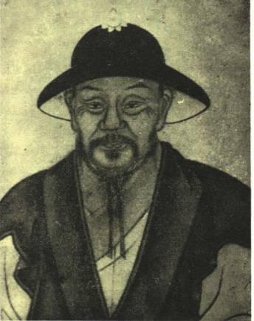
王安石其人之文学篇
王安石在文学上也是个革新派。他是欧阳修倡导的北宋诗文革新运动的积极参加者，反对北宋初年浮靡的文风，主张文章“务为有补于世”。他的文章结构谨严，说理透辟，笔力雄健，语言洗炼，在唐宋八大家中独树一帜。他的作品今存《临川集》《临川集拾遗》等。本文选自《临川先生文集》。
“唐宋八大家”之一

Slide 7
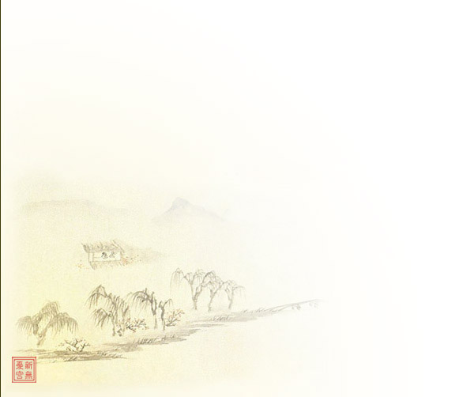
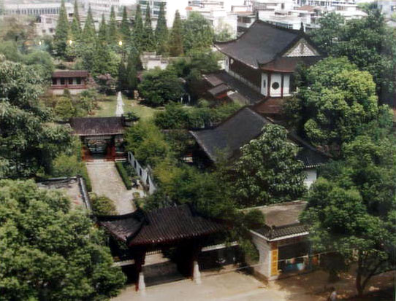
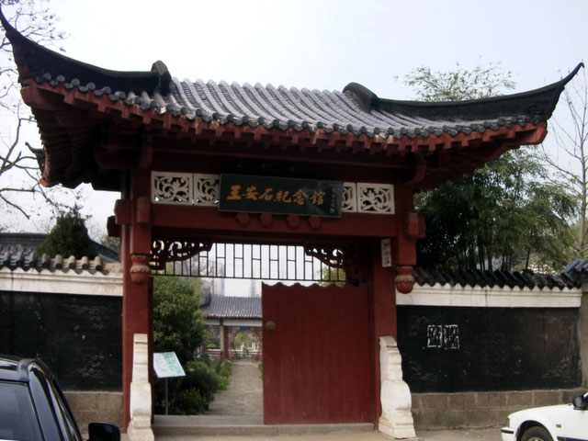
王安石记念馆

Slide 8
王安石纪念馆（江西临川）

Slide 9
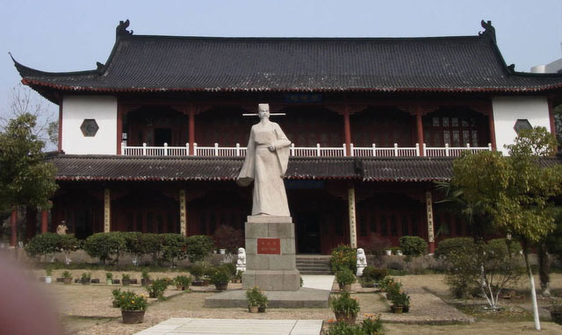
王安石塑像（江西临川）

Slide 10
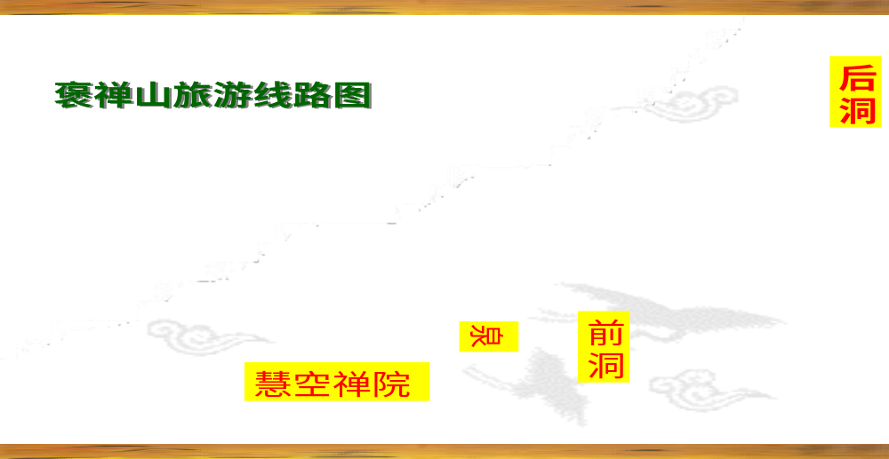
文学常识
褒禅山位于安徽省境内，风景秀美。主要景点是“一寺二洞”。前洞有“华阳”等石刻文字；后洞又称“碑洞”。

Slide 11
褒禅山华阳洞
褒禅山位于含山县城东北处7.5公里，旧名花山。唐贞观年间，高僧慧褒禅师结庐山下，死后葬此，其弟子改花山为褒禅山。
北宋至和元年(1054年)，著名文学家王安石游览此山，写下千古名篇《游褒禅山记》从此，褒禅山名扬海内外。

Slide 12
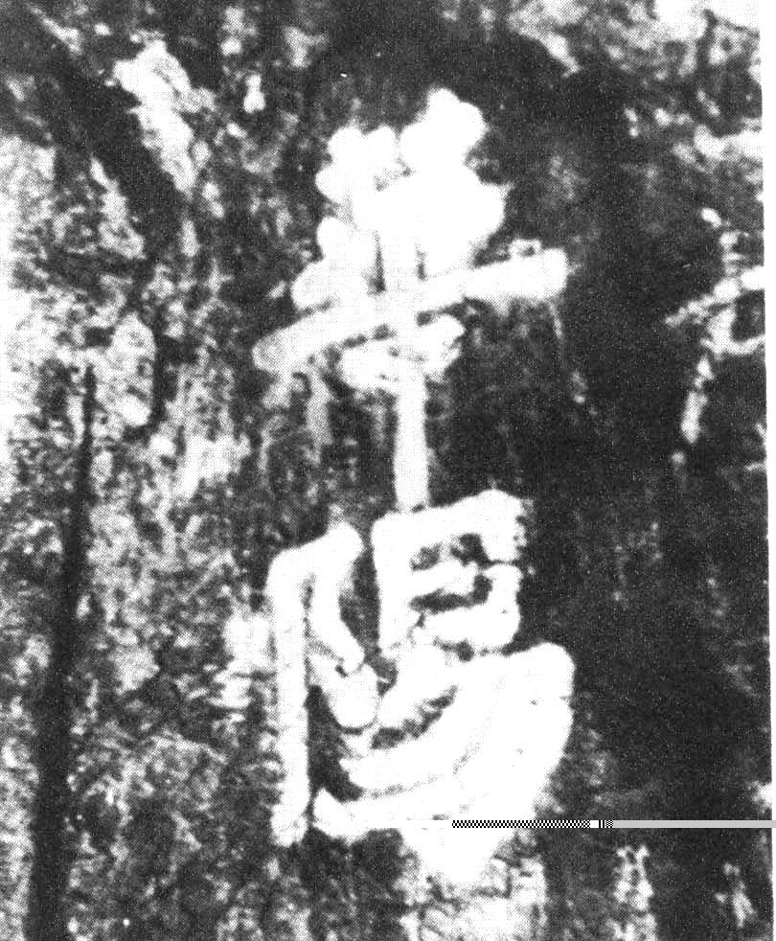
华阳洞: 洞深1600米，有10大景区、102个景点。洞群分前洞、后洞、天洞、地洞。
前洞有“华阳”、“万象皆空”等石刻文字。后洞又称“碑洞”，即王安石当年游览路线。
洞中有洞，洞里有河。Zx。xk
河上泛舟，洞洞相通。

Slide 13
背景
公元1051——1054年，王安石任舒州（现在安徽省潜山县）通判，1054年（宋仁宗至和元年）4月，辞职回家探亲，在归途中游览了山峦起伏，有泉有洞，风景秀美的褒禅山，同年7月以追记形式写下此文，当时他34岁。

Slide 14
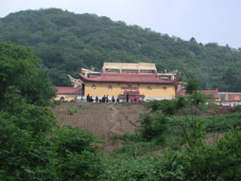
褒禅寺

Slide 15
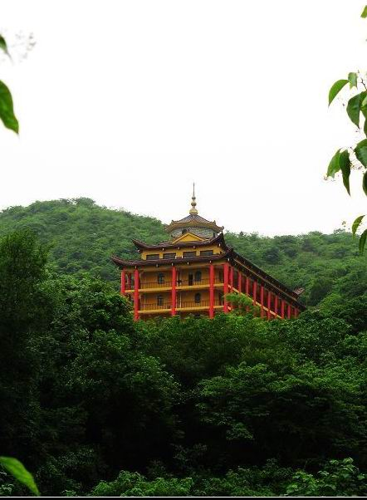
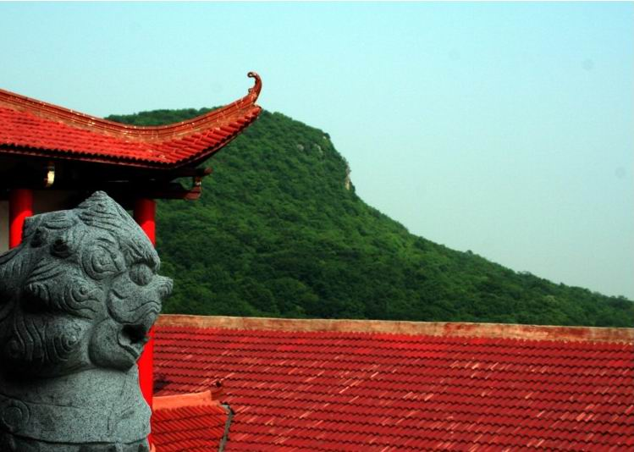
坐落在褒禅山西南面半山腰上的褒禅寺

Slide 16
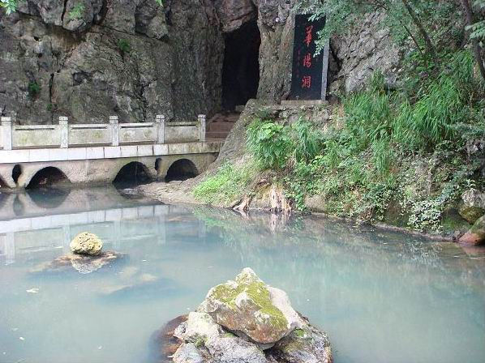
华阳洞入口

Slide 17
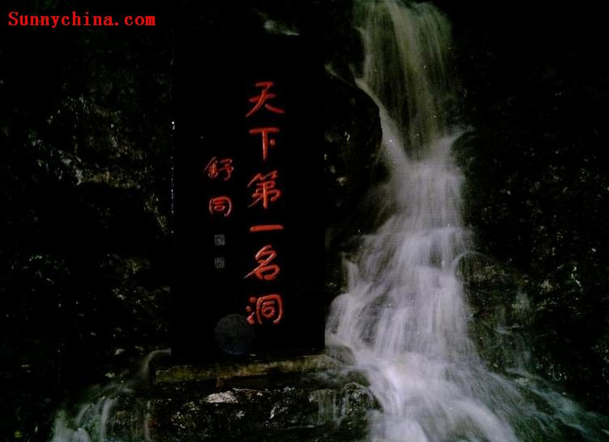
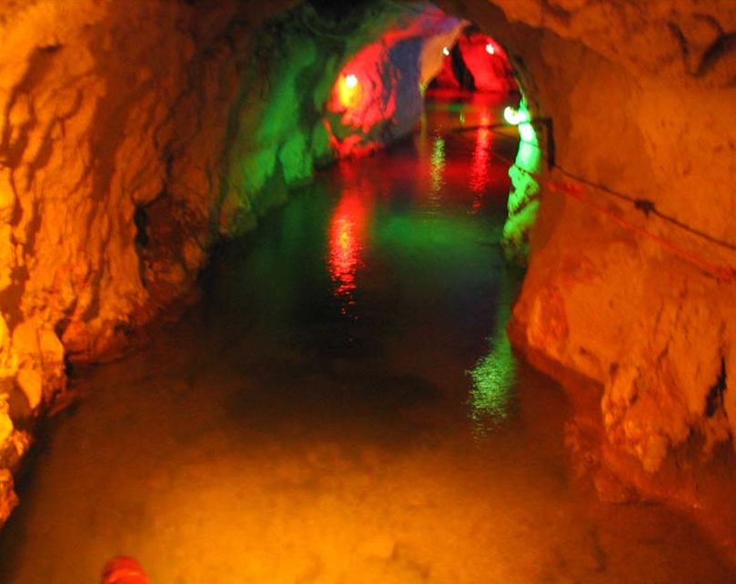
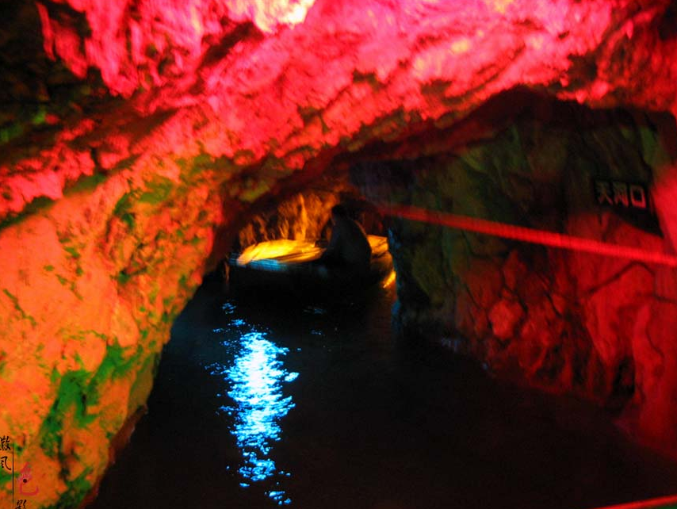

华阳洞

Slide 18
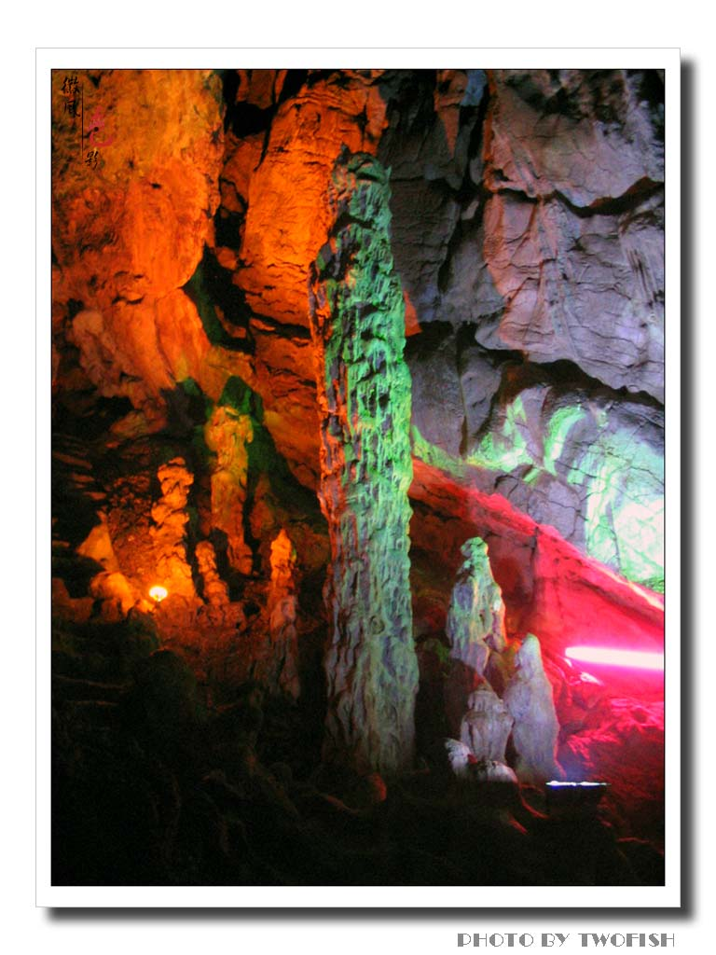
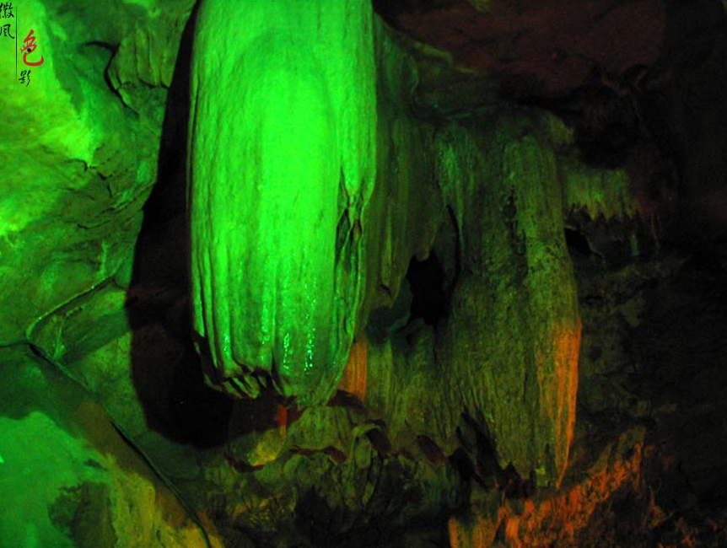
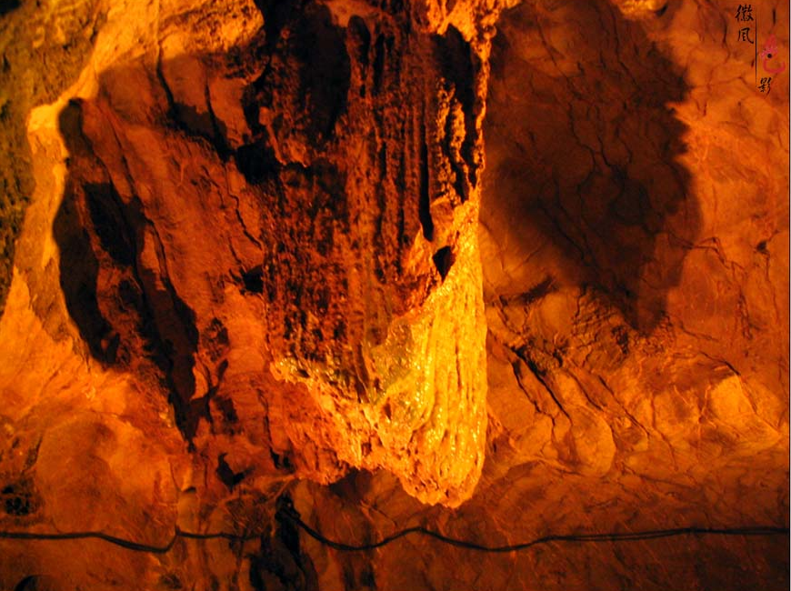
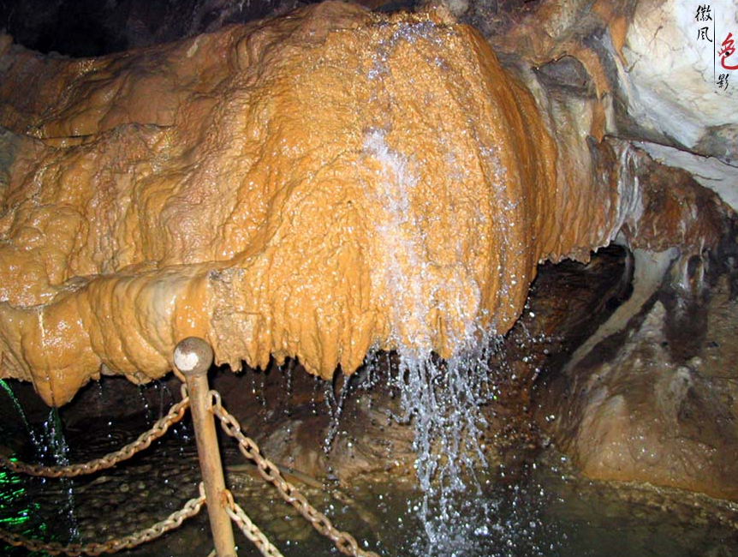
华阳洞

Slide 19
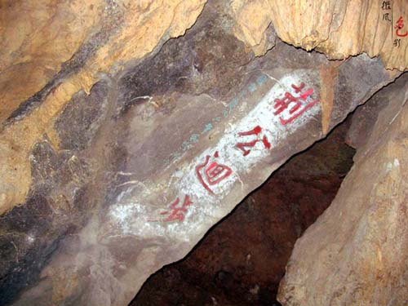
华阳洞

Slide 20
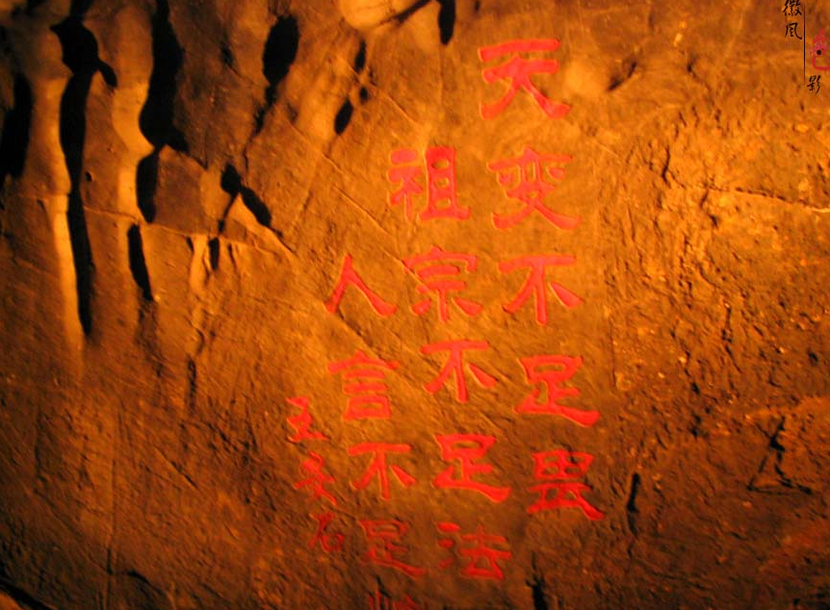
王安石的名言：
“天变不足畏，
祖宗不可法，
人言不足恤。”
华阳洞

Slide 21
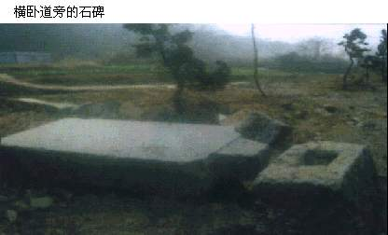

Slide 22
听读课文
注意字词的读音。
注意长句的停顿。
概括文章每段主要内容。

Slide 23
（bāo chán，也就是华山）
1、褒禅山
2、而卒葬之
3、庐冢
4、有碑仆道
5、今言“华”如“华实”之“华”者
6、有穴窈然
7、则或咎
8、无物以相之
9、何可胜道也哉
10、箫君圭君玉
11、余弟安国平父
（zú，死后）
（zhǒng，坟墓）
（pū，倒）
（huā/huá/huá）
（yǎo，深远幽暗）
（jiù，责怪）
（xiàng，帮助）
（shēng ，完全，尽）
（guī，人名）
（fǔ，对男子的美称）

Slide 24
每段主要内容：
1 本名与别名的由来
2 记游洞经过
3 抒发游洞的感慨（全文重点）
4 简写由仆碑而产生的感想
5 补记同游之人、记游时间

Slide 25
理清思路
一（1、2）：记叙——游山经过。
二（3、4）：议论——游山心得。
三（5）：记叙的结尾，补叙同 游者的籍贯、姓名。

Slide 26
翻译第一段：

Slide 27
褒禅山亦谓之华山。唐浮图慧褒始舍于其址，而卒葬之；
以故其后名之曰“褒禅”。 今所谓慧空禅院者，褒之庐冢也。
距其院东五里，所谓华山洞者，以其乃华山之阳名之 也。
距洞百余步，有碑仆道，其文漫灭，独其为文犹可识，曰
“花山”。今言“华”如“华 实”之“华”者，盖音谬也。
名作动
山
脚
死
因为（这个）缘故
名作动 命名
……者……也，判断句
因为
是
山南水北
倒
碑文
动词
文字
辨认
说
大概因为
错误

Slide 28
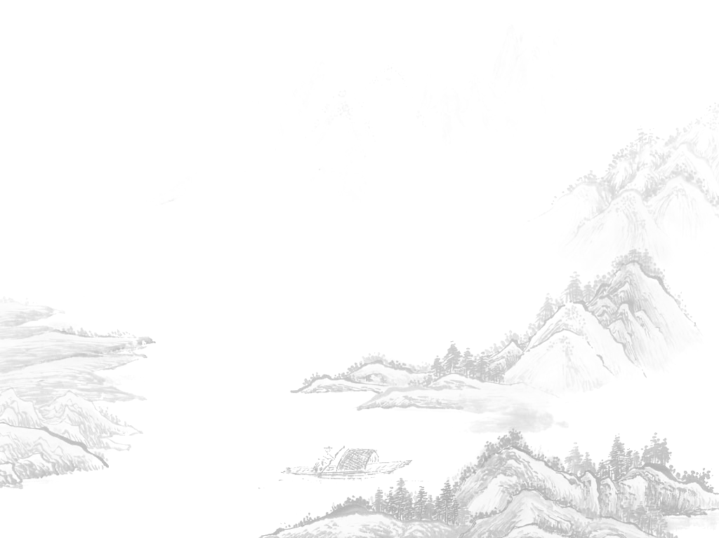
重点字词
舍：名词作动词，筑舍定居。
名：名词作动词，命名，起名。
乃；副词，表判断，有“为、是”之意。

Slide 29
特殊句式
今所谓慧空禅院者，褒之庐冢也。
所谓华山洞者，以其乃华山之阳名之也
今言“华”如“华实”之“华”者，盖音谬也。
这三个句子都用“……者……也”表示判断。其中的“者”是语气助词，表示提顿；“也”是语气助词，表示判断。
第一个句子是一般判断句。
第二、三个句子是因果关系的判断句，其中的“者”有提示原因的作用。

Slide 30

为什么说“华（ｈｕa）山”是“音谬”？
汉字最初无“花”字，“花”小篆中写成 ，像花形；“花”是后起字，有此字后“花”与“华”分开，“华”才读“huá”。王安石认为碑文上的“花”是按照古音写的今字，仍然应读“huā”，而不应该读成“huá”。

Slide 31
第一段：介绍褒禅山概况
1、这一段依次记述（每格一字）：
山之___、山之___、山之___、山之___。
名
寺
洞
碑
2、第一段写仆碑，为什么要特别提及仆碑上的文字？
为文章后面的议论“深思慎取”提供依据。
3、这一段说明事物方位清楚，层次井然。交代空间的变化，其作用是（不超过10个字）：
作者游褒禅山的踪迹。

Slide 32
翻译第二段：

Slide 33
其下平旷，有泉侧出，而记游者甚众，所谓前洞也。
由山以上五六里，有穴窈然， 入之甚寒，问其深，
则其好游者不能穷也，谓之后洞。余与四人拥火以
入，入之愈深， 其进愈难，而其见愈奇。有怠而欲
出者，曰：“不出，火且尽。”遂与之俱出。
空旷
名作状从旁边
多
深远幽暗的样子
形作名
那些
形作动，走到尽头
而，连词
代游洞者
动作名
懈怠
将，快要
完
于是
一起

Slide 34
盖余所 至，比好游者尚不能十一，然视其左右，来
而记之者已少。盖其又深，则其至又加少矣。 方是
时，余之力尚足以入，火尚足以明也。既其出，则
或咎其欲出者，而余亦悔其随之而不得极夫游之
乐也。
大概
所到的（地方）
不及，不到
代游踪
那些到的人
更
当、正在
体力
还
用来
形作动，照明
已经
有人
埋怨
自己
他
尽情享受
形作动

Slide 35
重点字词
侧：
穷：
见：
至：
明：
极：
名词作状语，从旁边。
形容词作动词，走到尽头。
动词作名词，见到的景物。
动词作名词，到达的人。
形容词作动词，照明。
形容词作动词，尽情享受

Slide 36
第二段：记游华山洞的经过
——叙
平旷
前洞
记游者甚众
记游洞经过
窈、寒、深
后洞
记游者少
追记后洞中所见
并表示遗憾心情
→
悔

Slide 37
1、作者写游洞经过，用了哪些对比？
⑴ 前洞的平旷——后洞的窈然
⑵ 前洞记游者甚众——
后洞的来而记之者甚少、其至又加少
⑶ “余所至”之浅——“好游者”所至
⑷ 进洞时“其见愈奇”的欣喜——
出洞后因“不得极夫游之乐”的懊悔
2、作者略写前洞，详写后洞并作对比的作用是什么？
为第二部分的议论作铺垫。

Slide 38
第一部分：
记游山所见的景物和经过
一、介绍褒禅山概况
二、记游华山洞经过
前洞记叙简略
后洞记叙详细

Slide 39
翻译第三段：

Slide 40
于是余有叹焉。古人之观于天地、山川、草木、
虫鱼、鸟兽，往往有得，以其求思 之深而无
不在也。夫夷以近，则游者众；险以远，则至者
少。而世之奇伟、瑰怪、非常之观，常在于险远,而
人之所罕至焉，故非有志者不能至也。
对于这种情况
取独
观察
语气词
心得，收获
因为
他们
的
且
奇异雄伟
不同寻常的景象
险阻僻远的地方
的

Slide 41
有志矣，不随以止也，然力不足者，亦不能至也。有
志与力，而又不随以怠，至于幽暗昏惑而无物以
相之，亦不能至也。然力足以至焉，于人为可讥，
而在己为有悔；尽吾志也而不能至者，可以无悔
矣，其孰能讥之乎？此予之所得也。
而
古今异义
形容词作名词
足够用来
帮助
在
志向，这里引申为主观努力
难道
得到的东西，心得

Slide 42
重点字词
古今异义。古：对于这种情况。
于是：
非常：
险远：
至于：
幽暗昏惑：
古今异义。古：不同寻常。今：程度副词，很，十分。
形容词作名词，艰险的地方；僻远的地方。
古今异义。古：到达。今：表示另提一事的连词。
形容词作名词，幽深昏暗、叫人迷乱的地方。

Slide 43
第三段：写游华山洞的心得
——议
1、从“求思之深而无不在（心）”导出立志的重要性；
2、阐述“尽吾志”的观点。
古人求思之深
余之所得
有志
有力
尽吾志 无悔矣
奇观常在险远
有物

Slide 44
翻译第四段

Slide 45
余于仆碑，又以悲夫古书之不存，后世之谬其传而
莫能名者，何可胜道也哉！此所以学者不可以不深
思而慎取之也。
对于
因
感叹
取独
形容词使动
动作名，流传的文字
名作动，说清
尽
道
……的缘故
古今异义，做学问的人
谨慎地选择

Slide 46
重点字词
谬：
传：
名：
所以：
学者：
弄错，使……错，形容词的使动用法。
动词作名词，流传的文字。
说清楚，名词作动词。
由结构助词“所”和介词“以”组成，相当于现代汉语的“……的原因”。
古今异义。古：求学的人，读书人。今：学术上有一定成就的人，有专门学问的人。

Slide 47
特殊句式
判断句（表示因果关系）
此所以学者不可以不深思而慎取之也

Slide 48
第四自然段
“古书之不存”跟上文哪句话相照应？
“其文漫灭”
“后世之谬其传”又是跟哪句话相照应？
“今言‘华’如‘华实’之‘华’者，盖音谬也”。

Slide 49
第四段：写由仆碑而得的感悟
——议
在本段中作者表达了怎样的观点？
这一观点是怎样演绎而来的？
仆 碑
其文漫灭
古书之不存
何可胜道也哉
音 谬
谬 其 传
逻辑严密
观点：学者不可以不深思而慎取之也

Slide 50
第四自然段
借仆碑抒发感慨，提出治学必须采取“深思而慎取”的态度。
议论一正一反

Slide 51
翻译第五段：

Slide 52
四人者：庐陵萧君圭君玉，长乐王回深父，余弟安
国平父、安上纯父。至和元年七月某日，临川王某
记。
籍贯
姓
名
字

Slide 53
第五段：补叙同游者
同游的四个人是：庐陵人萧君圭，字君玉；长乐人王回，字深父；我的弟弟安国，字平父；安上，字纯父。至和元年七月，临川人王安石记。
同游者的姓名没有出现在正文里，而是记在这段文字中，这样写有什么好处？
这样写在文尾，能使行文简洁，避免横生枝节，这也是古人写游记常用的格式。

Slide 54
课文内容总结：

Slide 55
课文大观
叙事记游
说山识碑 得名的缘由
（第一段）慧空禅院 华阳洞 仆碑（识谬） 考据
践行
探幽记游 前洞 后洞 出洞（悔随）
（第二段）
（第三段）尽吾志，可以无悔
顿悟
（第四段） 不可以不深思而慎取
感事言志
四人同游 补记作结（第五段）

Slide 56
古人在游记中写感受，常用一句话来概括全文主旨，例如《醉翁亭记的 ，就最能代表作者的意图。
“太守之乐其乐”“醉能同其乐”
问：《游褒禅山记》能否用一句话概括其主旨？
“尽吾志也而不能至者，可以无悔矣。”

Slide 57
议一议：
请你结合课文与自己的实际感受，说说完成一件事需要那些条件，对于成功的重要性.你认为哪个条件最为重要？
“志” “力” “物”

Slide 58
写作特点

Slide 59
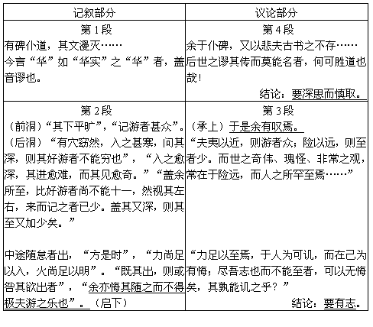
1、因事见理，叙议结合

Slide 60
2、重点突出，详略得当
山
→
略
1.介绍褒禅山概况
碑
→
详
→
前洞
→
略
第一部分
记游
略
前洞和后洞概况
详
→
后洞
→
详
↑
略
详
经过
→
略
2.记华山洞经过
↑
游后洞经过
补叙经过、
写心情
详
华山洞的心得
议志
→
详
→
第二部分
议论
详
议力
略
略
议物
↑
借仆碑抒发感慨

Slide 61
3、文笔简洁，语言凝炼
入之愈深，其进愈难，而其见愈奇
夫夷以近，则游者众；险以远，则至者少
世之奇伟瑰怪非常之观，常在于险远，而人之所罕至焉
精要得当、平实深刻、言简意丰

Slide 62
词类活用
1、慧褒始舍于其址
2、以故其后名之曰“褒禅”
3、距其院东五里
4、有泉侧出
5、入之甚寒，问其深
6、后世之谬其传而莫能名者
7、火尚足以明也
8、后世之谬其传而莫能名者
名作动，筑舍定居
名作动，命名
名作状，往东
名作状，从旁边
形作名，深度
名作动,识其本名，说明白
形作动，照明
谬，使动用法，弄错，使……错。传，动作名，流传的文字

Slide 63
古今异义
世之奇伟、瑰怪、非常之观
不同寻常
非常
备他盗出入与非常也
意外的事故
非常好
十分
于是余有叹焉
对于这种情况
吾祖死于是，吾父死于是
在此
于是
请他，于是他来了
顺承连词
至于幽暗昏惑而无物以相之
至——到
于——引出处所
至于
至于颠覆，理固宜然
到了…的结局
以致于
至于小李，你就别管了
另提一事

Slide 64
数 字
十一
十分之一
在学术上有一定成就的人
学者
治学的人
表结果
所以
……的原因
用来……的（表凭借）

Slide 65
以的用法
以故其后名之曰褒禅
因为
以其乃华山之阳名之也
因为
由山以上五六里
而
以
余与四人拥火以入
修饰
火尚足以明也
用来
夷以近，则游者众，险以远，则至者少
表并列，而
无物以相之
连词，用来
又以悲夫古书之不存
因为

Slide 66
于的用法
在
始舍于其址
于人为可讥
于是余有叹焉
余于仆碑
师不必贤于弟子
求救于孙将军
君幸于赵王
在
对于
于
对于
比
向
被

Slide 67
其
“ ”字的用法
代词，那，指褒禅埋葬时
1、以故其后名之曰
2、距其院东五里
3、独其为文犹可识
4、问其深，
则其好游者不能穷也
5、盖其又深，
则其至又加少矣
6、以其求思之深而无不在
7、其孰能讥之乎？
代词，这，指慧空禅院
代词，它，指仆碑
代词，它，指洞穴
代词，那些，指好游者
代词，它，指后洞
代词，他们，指游客
代词，他们，指古人
副词，加强反问语气，难道

Slide 68
8、而余亦悔其之
9、既其出
10、视其左右
11、谬其传
12、咎其欲出者
13、吾其还也
14、其可怪也欤
15、路漫漫其修远兮
16、…有二僧，其一贫，其一富
代词，指自己
助词，无义
代词，它，指洞壁
代词，它，代山的名称
代词，那些，指欲出者
副词，表商量语气，还是
副词，加强反问语气，难道
助词，调节音节，无义
代词，其中

Slide 69
17、亦各言其志也
18、其真无马邪？其真不知马也？
19、有蒋氏者，专其利三世矣
20、安陵君其许寡人
21、尔其无忘乃父之志
22、其皆出于此乎
23、其业有不精…心不若余之专耳
24、故以为其爱不若燕后
代词，自己的
连词，表选择，相当于“是…还是…”
代词，这种
副词，表祈使，一定
副词，表祈使，一定
副词，表揣测，恐怕，大概
表假设，如果
代词，你的，指赵太后

Slide 70
他(们)，它(们)(的)
你(们)，你(们)的
我(们)，自己(的)
指代对象
人称代词
代词
这(里)，那(些)
其中
指示代词
表选择：是…还是…
表假设：如果，假如
连词
表商量：还是
表反问：难道
表揣测：大概
表祈使：一定
副词
助词
调节音节，不翻译

Slide 71


